Slide 1
ЦЕНТР ОБРАБОТКИ ВЫЗОВОВ
ГОСУДАРСТВЕННОЙ ИНФОРМАЦИОННОЙ СИСТЕМЫ «112»
Государственная информационная системы обеспечения вызова экстренных оперативных служб по единому номеру «112» Тверской области
г. Тверь

Slide 2
Постановление Правительства РФ от 21 ноября 2011 г. N 958 "О системе обеспечения вызова экстренных оперативных служб по единому номеру "112" (с изменениями и дополнениями)
Федерального закона от 28 декабря 2013 года № 395-ФЗ "О Государственной автоматизированной информационной системе "ЭРА-ГЛОНАСС"
3. Федеральный закон от 30 декабря 2020 г. № 488-ФЗ "Об обеспечении вызова экстренных оперативных служб по единому номеру "112" и о внесении изменений в отдельные законодательные акты Российской Федерации". (вступил в силу 01 января 2022года)
4. Постановление Правительства Российской Федерации от 12.11.2021 № 1931 "Об утверждении обязательных требований к организации и функционированию системы обеспечения вызова экстренных оперативных служб по единому номеру "112", в том числе порядка и сроков осуществления приема, и службами обработки и передачи вызовов по единому номеру "112" диспетчерским службам.
5. Постановление Правительства РФ от 27.11.2021 N 2071 "Об утверждении Правил взаимодействия сил и средств систем обеспечения вызова экстренных оперативных служб по единому номеру "112".
6. Распоряжение Правительства Тверской области от 05.07.2019 № 423-рп «Регламент информационного взаимодействия при обеспечении вызова экстренных оперативных служб по единому номеру «112» на территории Тверской области с использованием автоматизированной информационной системы.
7. Постановление Правительства РФ от 31 августа 2021 г. N 1453 "Об утверждении перечня экстренных оперативных служб, вызов которых круглосуточно и бесплатно обязан обеспечить оператор связи пользователю услугами связи

Slide 3
Система-112 предназначена для информационного обеспечения единых дежурно-диспетчерских служб муниципальных образований.
Вызов экстренных оперативных служб также может быть обеспечен каждому пользователю услугами связи посредством набора номера, предназначенного для вызова соответствующей экстренной оперативной службы.
Основными целями создания системы-112 в Российской Федерации являются:
а) организация вызова экстренных оперативных служб по принципу "одного окна";
б) организация комплекса мер, обеспечивающих ускорение реагирования и улучшение взаимодействия экстренных оперативных служб при вызовах (сообщениях о происшествиях);
в) реализация требований гармонизации способа вызова экстренных оперативных служб в Российской Федерации с законодательством Европейского союза.

Slide 4
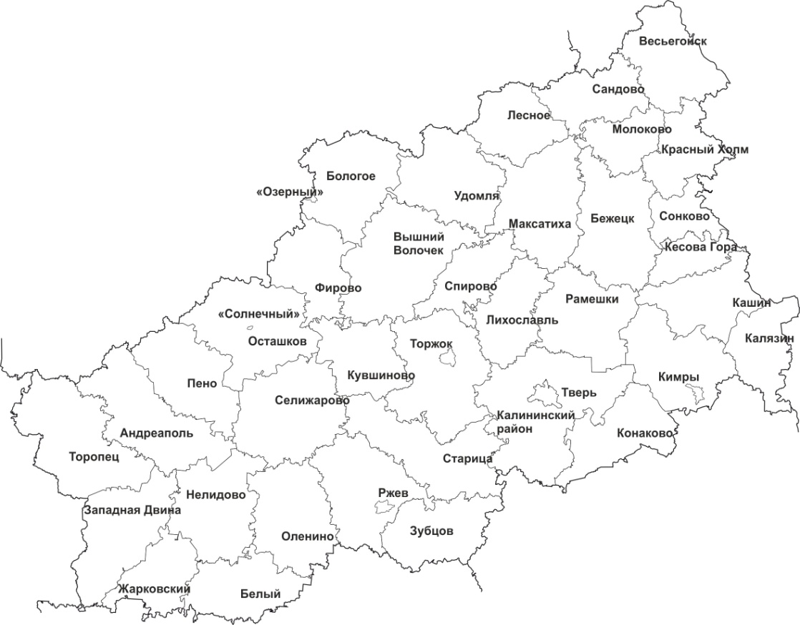
ЭТАПЫ РАЗВЕРТЫВАНИЯ СИСТЕМЫ-112
1 этап
2016 – ЦОВ-АЦ, г.Тверь (ЕДДС, ДДС-01, ДДС-02,
ДДС-03, ДДС-04, ДДС-05)
2 этап
02.2018 – развертывание учебного класса и построение сегмента системы-112 в 6 МО (Рамешковский, Старицкий, Кимрский, Конаковский, Лихославльский, Торжокский районы)
3 этап
10.2018 – развертывание системы-112 во всех муниципальных образованиях, опытная эксплуатация «112»
4 этап
07. 2020 – ввод системы в постоянную эксплуатацию
4

Slide 5
ОРГАНИЗАЦИОННАЯ СХЕМА СИСТЕМЫ-112
ЭРА - ГЛОНАСС
их субъектов РФ
1
субъектов РФ
6
ЦОВ – 112
соседних субъектов РФ
ЦОВ
16
1
РЦОВ
7
ЦУКС
ГУ МЧС России по Тверской области
муниципальных образований
муниципальных образований
муниципальных образований
39
ЕДДС муниципальных образований
ЕДЦ СМП
6
38
32
1
37
10
1
01
02
ДЧ
ДЧ
ДЧ
ТДФ
03
СМП
04
05
псч
псч
псч
СМП
СМП
ДДС ПСЧ пожарных гарнизонов
ДДС территориальных
ОВД МВД
ГКУ «Дирекция Тверского
Дорожный Фонда»
ДДС СМП
ДДС АО «Газпром
газораспределение
ДДС «Антитеррор»
5

Slide 6
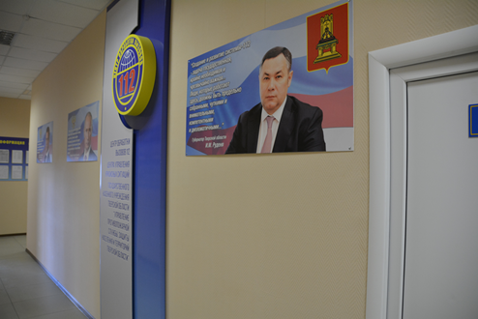
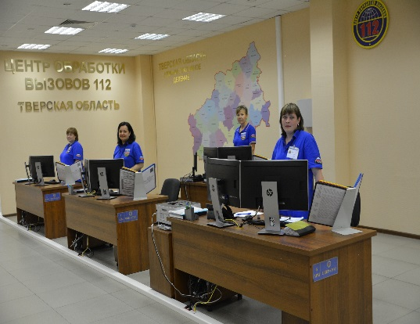
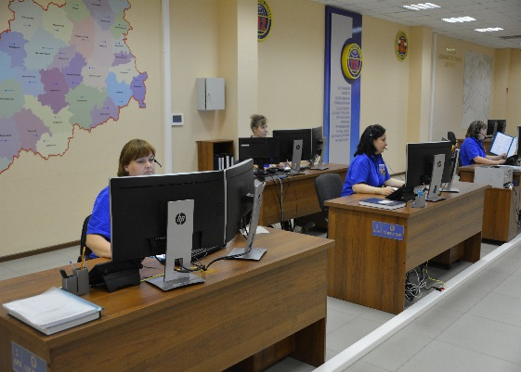
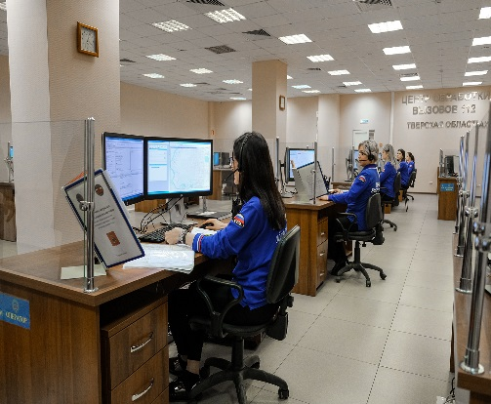
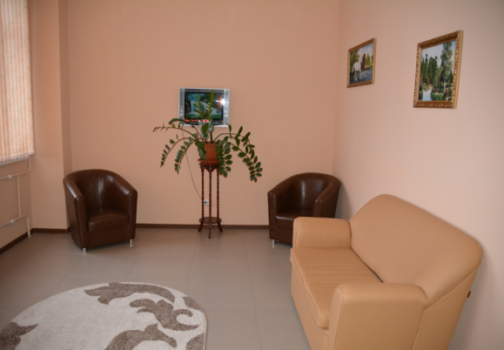
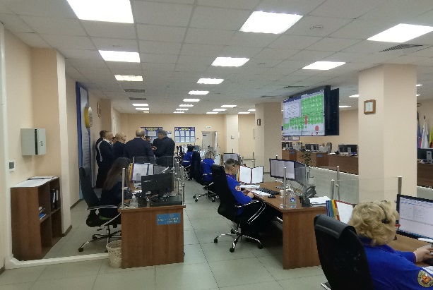
ЦОВ-112 ТВЕРСКОЙ ОБЛАСТИ
СЕГОДНЯ

Slide 7
АБОНЕНТУ «112» НУЖНО ЗНАТЬ
Единый экстренный номер «112» действует на территории всей Российской Федерации.
По номеру «112» можно звонить бесплатно и круглосуточно с любого устройства связи.
На территории Тверской области прием и обработку экстренных вызовов обеспечивает и выполняет «ГКУ Управление ПС ЗН и Т Тверской области Система 112». Служба 112 Тверской области состоит из 5 дежурных смен, в каждой из которых дежурит не менее 12 специалистов.
Ежесуточно Специалисты Службы 112 Тверской области оказывают и организовывают помощь: вызывают на места происшествий экстренные оперативные и аварийно-восстановительные службы при любой угрозе жизни, здоровью, имуществу, правопорядку и нарушении условий жизнедеятельности.
В целях безопасности все разговоры записываются и записи хранятся 3года.

Slide 8

СРАВНИТЕЛЬНЫЙ АНАЛИЗ КОЛИЧЕСТВА ОБРАБОТАННЫХ ВЫЗОВОВ В 2020-2021 ГОДАХ
За 2022 год в системе-112 обработано 1 864 419 вызовов,
сравнительный анализ за 3 года
1864419
1392513
1267231
1267231
2020

Slide 9
АНАЛИЗ КОЛИЧЕСТВА ОБРАБОТАННЫХ ВЫЗОВОВ
ЗА 3 МЕСЯЦА 2022 ГОДА
За 2022 принято входящих вызовов: 1 253 892.
Исходящих вызовов заявителю: 471 906
1 253 892

Slide 10
ПРАВИЛА ПОЛЬЗОВАНИЯ НОМЕРОМ «112»
Звоните по номеру «112» в случае, ЕСЛИ:
– Вам требуется помощь сразу нескольких экстренных служб;
– Вы попали в экстренную ситуацию, растерялись и не знаете, к кому обратиться.
НЕ звоните по номеру «112»:
– из любопытства;
– для проверки телефонной связи.
Подобные звонки лишают людей, попавших в беду, возможности вовремя получить помощь.
Не занимайте телефонные линии «112» НЕ экстренными звонками!
Служба 112 – НЕ справочная.
Специалисты Службы 112 Тверской области могут оказывать справочно-консультативную помощь только экстренного характера по вопросам безопасности, давать рекомендации по действиям на месте происшествия до прибытия экстренных служб.
На территории Тверской области работает единый номер «горячей линии» – 122.

Slide 11
ВНИМАНИЕ ВЗРОСЛЫЕ!
Расскажите детям, в каких ситуациях нужно звонить по номеру «112».
Научите детей называть свои имя и фамилию, домашний адрес и номера телефонов родителей при обращении по номеру «112».
Объясните, почему звонить по экстренному номеру «112» ради шутки ЗАПРЕЩЕНО!
Не давайте маленьким детям сотовый телефон в качестве игрушки! Они могут случайно набрать экстренный номер. Это отнимает дополнительное время у оператора, прежде чем он убедиться, что ничего экстренного на том конце провода не случилось.

Slide 12
КАК РАБОТАЕТ ЭКСТРЕННЫЙ ВЫЗОВ
ПО НОМЕРУ «112»?
Прежде чем набрать номер "112" постарайтесь справиться со своими эмоциями и успокоиться.
Отвечайте на вопросы оператора четко и по возможности быстро.
Что необходимо сообщить специалисту Службы-112?
– ЧТО случилось (суть происшествия);
– АДРЕС, где находитесь Вы (заявитель) или люди, которым требуется помощь;
– ваши Ф.И.О. и/или данные пострадавшего;
– контактный телефон.
Внимательно слушайте специалиста Службы 112 и старайтесь отвечать на ВСЕ уточняющие вопросы. Это необходимо для точного определения сил и средств экстренной помощи.
Пожалуйста, соблюдайте этику общения, не употребляйте оскорбительные выражения.

Slide 13
ПОМНИТЕ!
Пока специалист Службы-112 ведет с Вами разговор,
помощь уже направляется к месту происшествия.
АДРЕС – самая важная часть вашего сообщения.
Если определить местонахождение трудно, попробуйте:
– узнать адрес у прохожих;
– найти адресный указатель на ближайшем здании;
– найти крупные, узнаваемые объекты ( торговые центры, административные здания, автобусные остановки, километражные столбы и т.п.);
– использовать возможности вашего смартфона (навигационные приложения).
В иных ситуациях, постарайтесь максимально подробно описать специалисту Службы 112 окружающую Вас обстановку, назвать любые ориентиры, которые помогут помочь определить Ваше местонахождение.

Slide 14

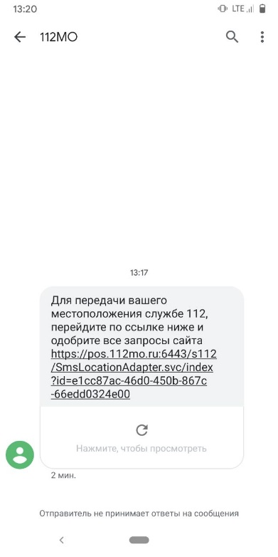
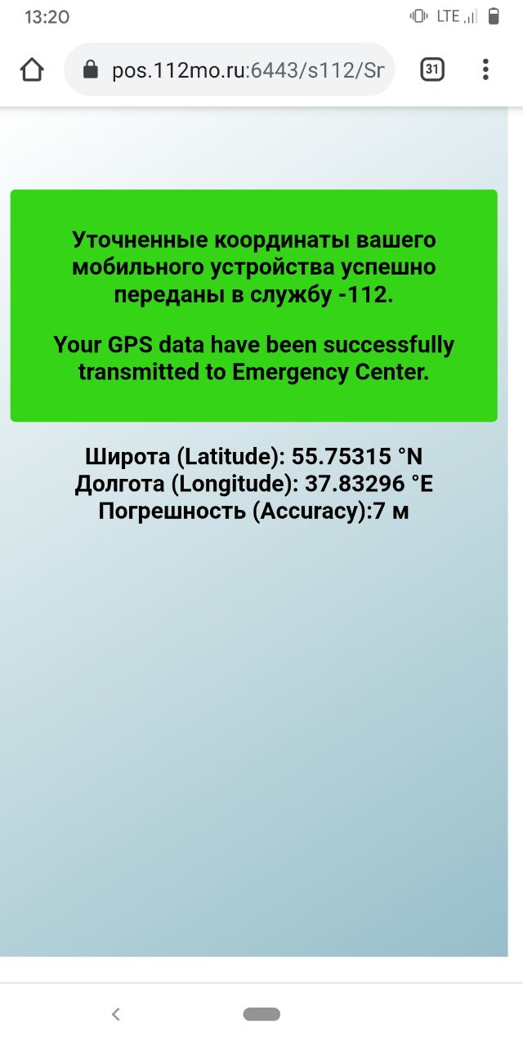
SMS-запрос координат
Описание функционала:
Отправка заявителю SMS-сообщения со ссылкой, при переходе по которой в систему-112 передаются текущие координаты смартфона;
Извлечение информации о месте нахождения пользовательского оборудования по номеру абонента.
Результаты внедрения:
Определение местоположения заявителя через модуль sms-сообщений, с точностью до 10 метров, при отправке координат абонента в систему-112;
Сокращение времени обработки вызовов заявителей операторами Системы-112;
Сокращение времени прибытия ЭОС к месту происшествия;
Снижение рисков развития негативных последствий от происшествия.

Slide 15
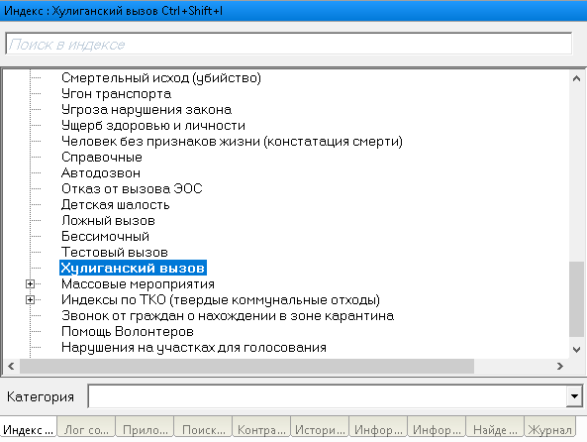
Оповещение хулиганов
Описание функционала:
Передача в систему автодозвона информации о номерах, с которых осуществляются хулиганские» вызовы.
Результаты внедрения:
Оповещение хулиганов об административной или уголовной ответственности за их действия;
Снижение нагрузки на Систему-112 от повторных хулиганских вызовов;
Сокращение количества непринятых вызовов.

Slide 16


Оповещение хулиганов.
Заявитель
Совершает хулиганский вызов на номер 112
Оператор Системы-112:
В КоордКом Оператор классифицирует обращение, как хулиганский звонок
Подсистема оповещения хулиганов:
Совершает попытки дозвона до абонента для передачи заранее сформированного сообщения. Дозвон считается успешным, когда сообщение прослушано полностью.
При отсутствии связи с абонентом, передается уведомление по SMS.

Slide 17
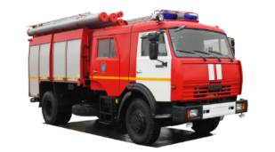
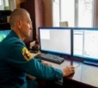

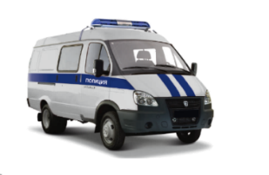
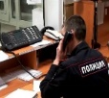

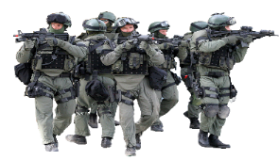
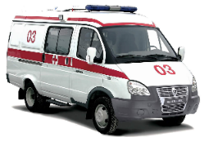


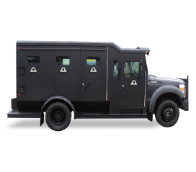
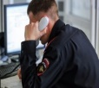
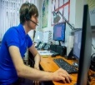
ОРГАНИЗАЦИЯ РЕАГИРОВАНИЯ ПО СИГНАЛУ
«ТРЕВОЖНОЙ КНОПКИ»
01
ДДС-1
ДДС-2
02
школа
03
ДДС-3
ОПЕРАТОР - 112
Сигнал
«тревожной кнопки»
Антитеррор
05
ЕДДС МО
контроль
реагирования на вызов

Slide 18
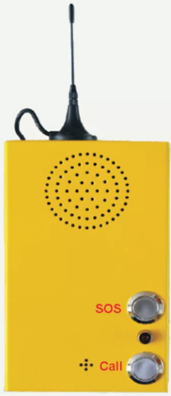
ОРГАНИЗАЦИЯ РЕАГИРОВАНИЯ ПО СИГНАЛУ
«ТРЕВОЖНОЙ КНОПКИ»
Оборудование Тип 1
школа
Панель экстренного вызова 112:
При нажатии на кнопку «SOS» сигнал о тревоге передается по сотовой связи в Систему – 112.
При ответе оператором Системы-112 на вызов, на кнопке автоматически включается встроенные микрофон и динамик – можно слышать, что происходит рядом с устройством, а также вести диалог с заявителем (двухсторонняя связь).
Имеется дополнительная кнопка «CALL» на которую можно запрограммировать до трех дополнительных телефонных номеров для вызова.
Выносная GSM антенна позволяет поддерживать устойчивую связь.
ОПЕРАТОР - 112
Сигнал
«тревожной кнопки»

Slide 19
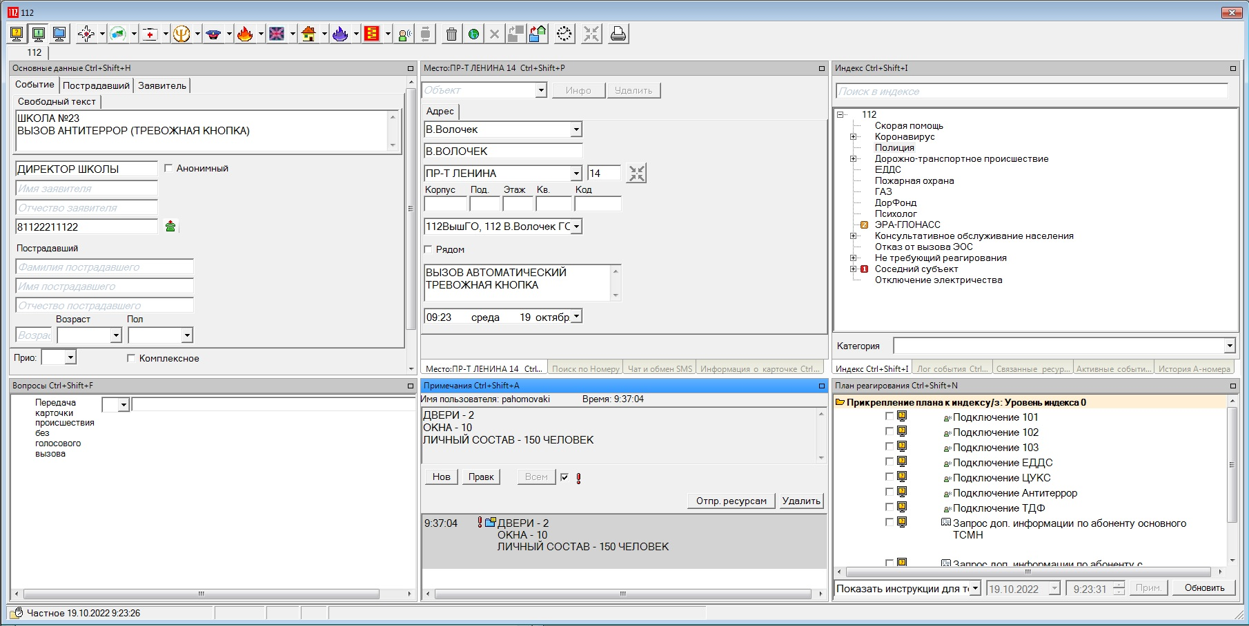
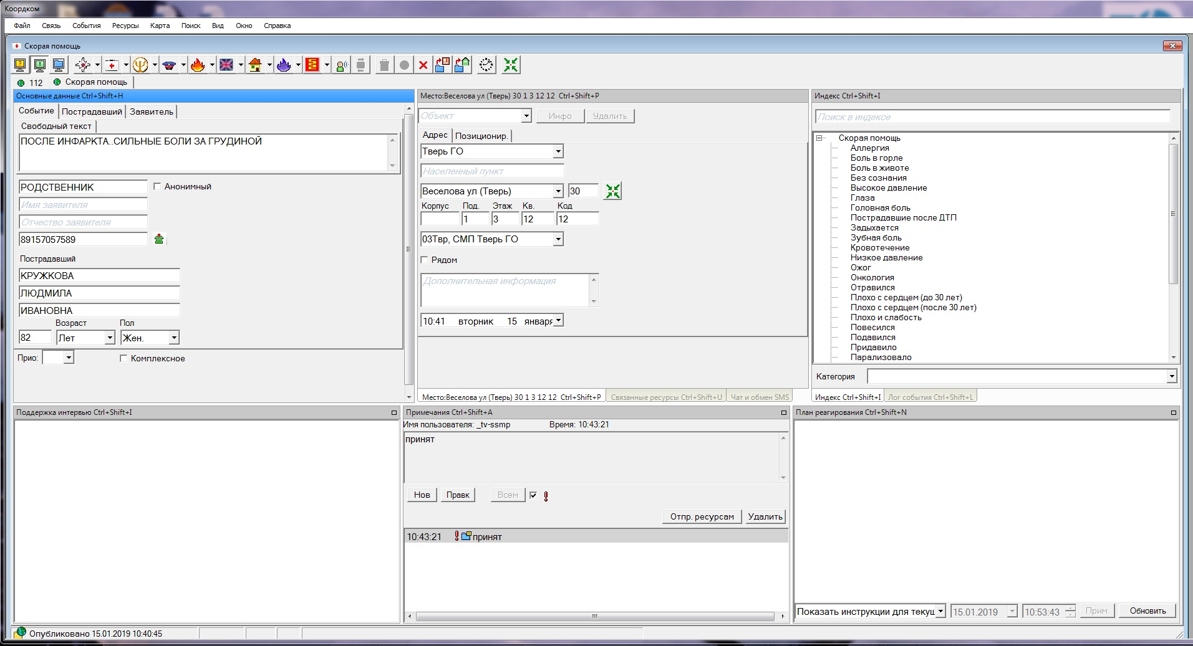
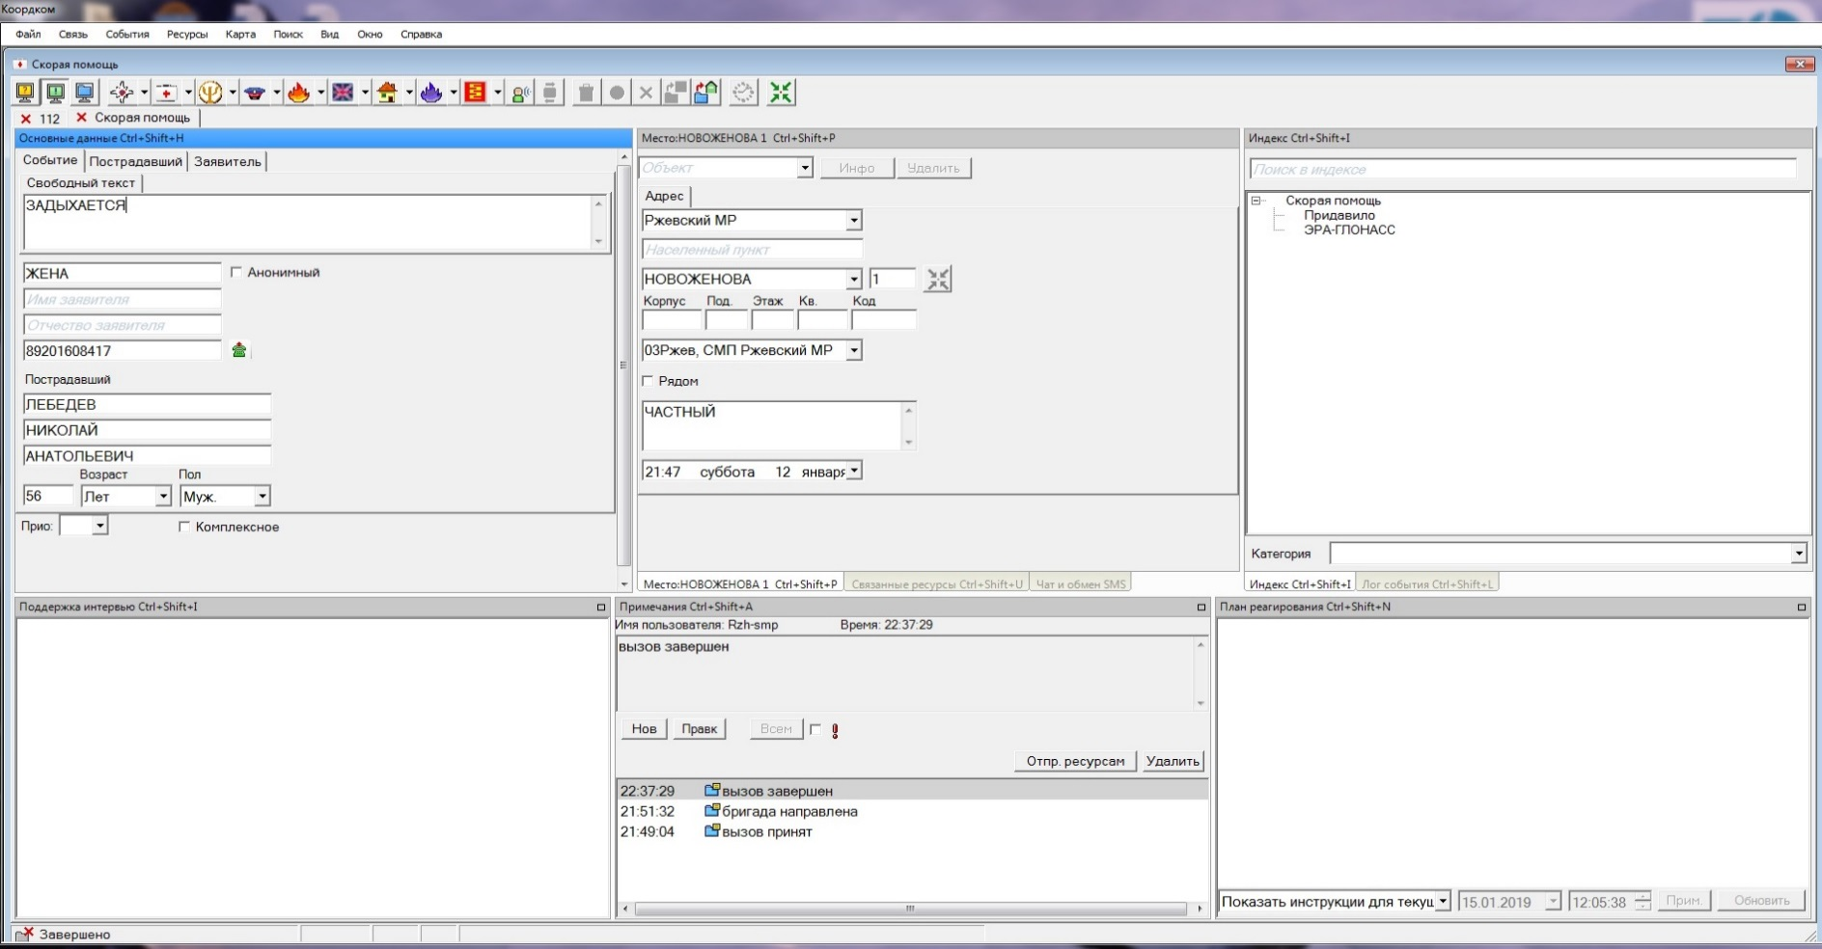
УНИФИЦИРОВАННАЯ КАРТОЧКА РЕАГИРОВАНИЯ ПО
«ТРЕВОЖНОЙ КНОПКИ»
10:42 вторник 15 января
Бригада отправлена 10:42
10:42:00
Бригада отправлена 10:42
10:41
10:42

Slide 20
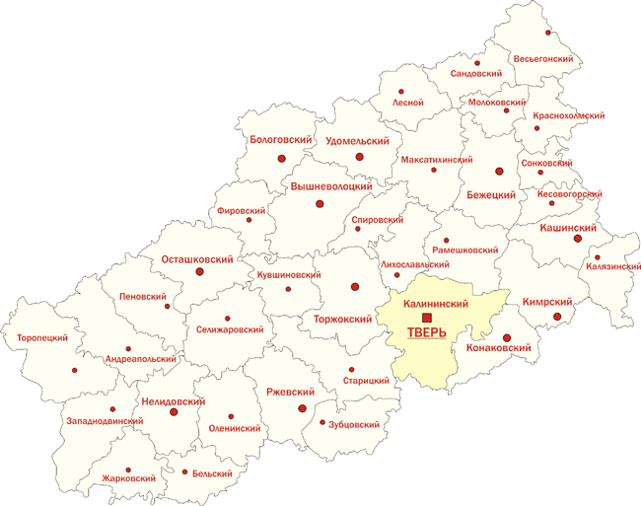
Спасибо за внимание!

